Slide 1
변수형

Slide 2
목차
변수란
변수란
변수명
변수 선언
숫자형 변수
정수형
실수형
숫자 연산
문자열 변수
문자열
문자열 연산
문자열 포매팅
문자열 함수

Slide 3
변수란?
변수(Variable)는 값을 저장하는 박스
변수를 만든다는 것은 숫자나 문자열과 같은 데이터를 저장할 수 있는 공간을 마련하는 것
• 수학의 방정식에서의 x + y = 3 에서 x와 y는 어떤 변하는 값을
가지게 되는 변수
• 컴퓨터에서 변수도 수학 변수의 개념과 유사

Slide 4
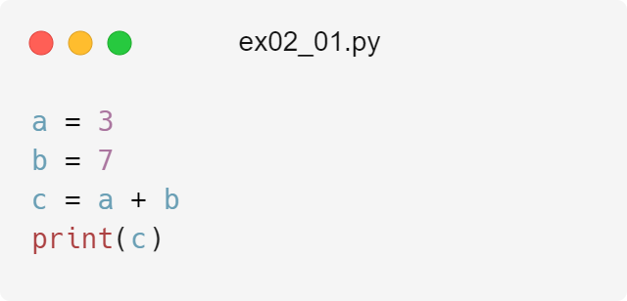
변수 값의 저장과 출력
출력:
10

Slide 5
변수명의 규칙
변수명의 기본 규칙은 영문 대소문자, 밑줄(_), 숫자를 조합해서 사용
예) a, b, x, y, i, j, str, animal, Computer, _age, sum, type1, type2, num1,num2 , _Fruit 등
특수문자(!@#$%^&*)나 공백‘ ‘은 변수명에 사용할 수 없음
변수명은 숫자로 시작하면 안됨
예) 7person : 숫자로 시작했기 때문에 잘못된 변수명
영문에서 대문자와 소문자는 서로 다름
예) 변수명 age와 Age는 서로 다른 변수임
추가 팁!!
- 변수명은 영문자 소문자로 시작하는 게 국룰!!
예) myName, schoolName
- 이런 식으로 두번째 단어의 첫 글자는 대문자로 표기

Slide 6
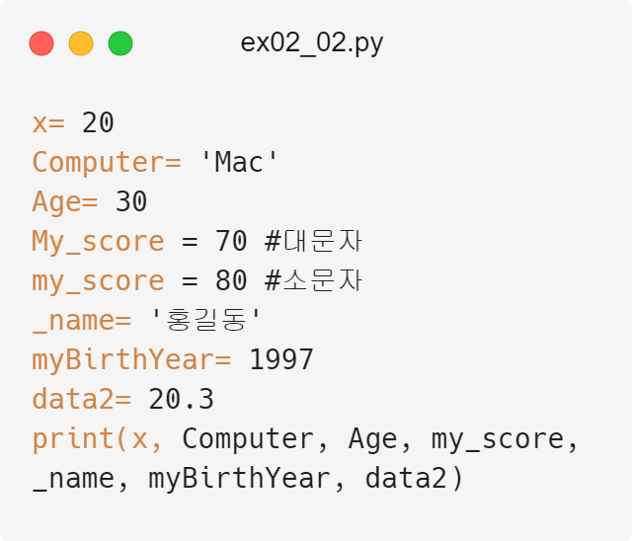
변수명의 규칙
출력:
20 Mac 30 80 홍길동 1997 20.3

Slide 7
퀴즈
다음 중 변수명으로 적합한 것은?
① 컴퓨터 ② 63building ③ file_name ④ font&
2. 다음 중 변수명으로 적합하지 않은 것은?
① eng_score ② font1 ③ studentName ④ file name

Slide 8
숫자
정수형(Integer): 음수, 0, 양수로 구성된 숫자
예) 33, -44, -3, 0, 7, 88, 38378 등
- int 라고 표현
실수형(Floating Point, 부동소수점) : 소수점이 있는 숫자
예) -333.44, -38.333, 0.0, 3.14, 3663.373 등
- float 이라고 표현

Slide 9
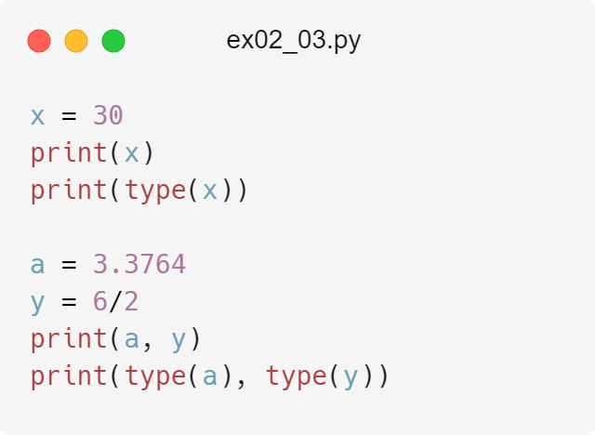

숫자
출력:
30
<class 'int'>
3.3764 3.0
<class 'float'> <class 'float'>
type() 함수: 데이터형을 구하는 기능

Slide 10
숫자 연산자
사칙 연산자 : 더하기(+), 빼기(-), 곱하기(*), 나누기(/)
나머지 연산자(%) : 어떤 수로 나눈 나머지를 계산
• 소수점 절삭 연산자(//) : 소수점 이하를 절삭
• 제곱 연산자(**) : 어떤 수의 제곱

Slide 11
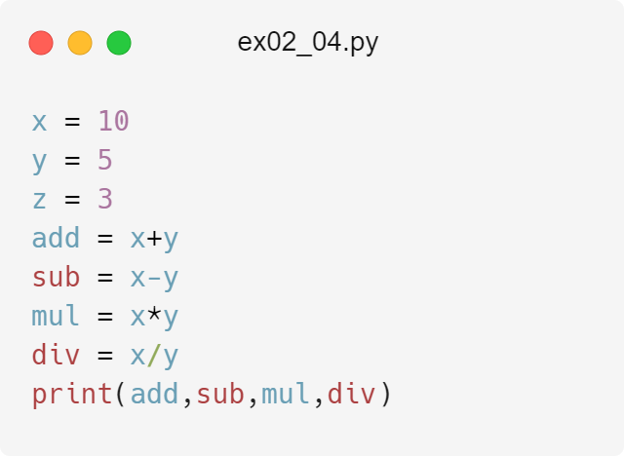
숫자 연산자
출력:
15 5 50 2.0

Slide 12
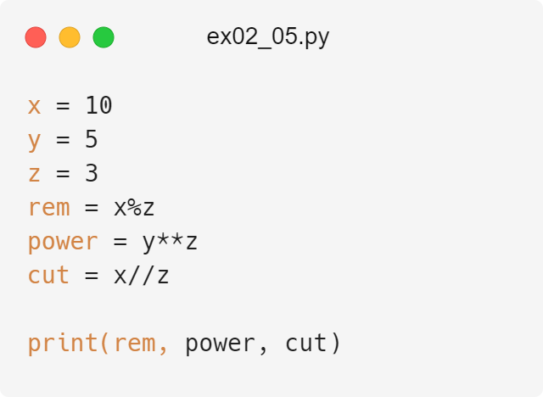
숫자 연산자
출력:
1 125 3

Slide 13
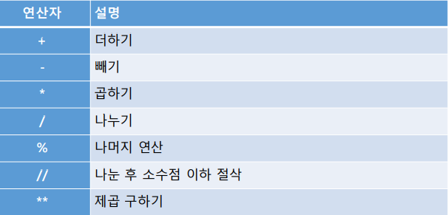
숫자 연산자 정리

Slide 14
퀴즈
다음에 나타난 파이썬 명령의 실행 결과는?
print(7 % 10)
① 7 ② 10 ③ 3 ④ 5
2. 다음에 나타난 파이썬 명령의 실행 결과는?
c = 10//4
d = 2**4
print(c + d)
① 18.5 ② 18.0 ③ 10 ④ 18

Slide 15
할당연산자
왼쪽 변수에 오른쪽 값을 연산하고 결과를 왼쪽변수에 할당
예)
- a += b 는 a = a + b와 같다.
- a *= b 는 a = a * b와 같다.

Slide 16
다중 할당
파이썬은 동시에 여러 변수에 하나의 값을 할당 할 수 있다.
예)
- a = b = c = 1
- a, b, c = 1, 2, "홍길동"

Slide 17
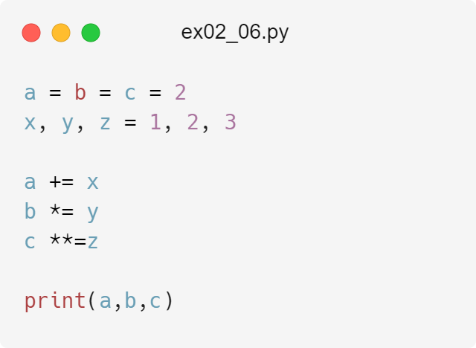
숫자 연산자
출력:
3 4 8

Slide 18
할당연산자 정리
Operator | Description | Example
= | 왼쪽 변수에 오른쪽 값을 할당한다 | c = a + b → c = a + b
+= | 왼쪽 변수에 오른쪽 값을 더하고 결과를 왼쪽변수에 할당 | c += a → c = c + a
-= | 왼쪽 변수에서 오른쪽 값을 빼고 결과를 왼쪽변수에 할당 | c -= a → c = c - a
*= | 왼쪽 변수에 오른쪽 값을 곱하고 결과를 왼쪽변수에 할당 | c *= a → c = c * a
/= | 왼쪽 변수에서 오른쪽 값을 나누고 결과를 왼쪽변수에 할당 | c /= a → c = c / a
%= | 왼쪽 변수에서 오른쪽 값을 나눈 나머지의 결과를 왼쪽변수에 할당 | c %= a → c = c % a
**= | 왼쪽 변수에 오른쪽 값만큼 제곱을 하고 결과를 왼쪽변수에 할당 | c **= a → c = c ** a
//= | 왼쪽 변수에서 오른쪽 값을 나눈 몫의 결과를 왼쪽변수에 할당 | c //= a → c = c // a

Slide 19
실습 2-1
두 자연수 A와 B가 주어진다. 이때, A+B, A-B, A*B, A 나누기 B의 몫, A 나누기 B의 나머지를 출력하는 프로그램을 작성하시오.
출력:
A = 7
B = 3
10
4
21
2
1

Slide 20
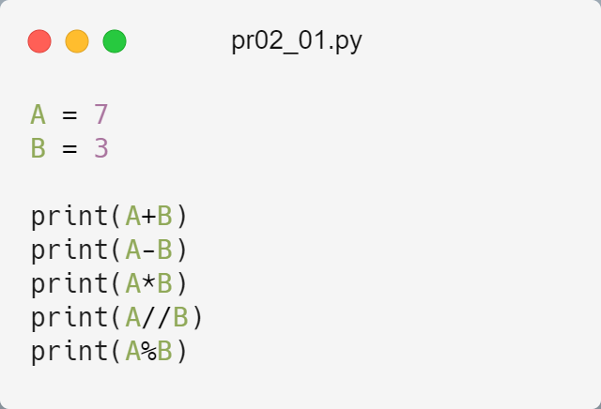
실습 2-1
모범 답안

Slide 21
문자열
문자열(String) : 하나 또는 여러 개의 문자로 구성된 데이터형
• 문자들의 앞과 뒤에 쌍 따옴표(") 또는 단 따옴표(')를 붙임
• "안녕하세요."와 '안녕하세요.'는 동일
또한 큰 따옴표(") 이용하거나 작은 따옴표 3개(''') 이용하여도 문자열을 만들 수 있음

Slide 22
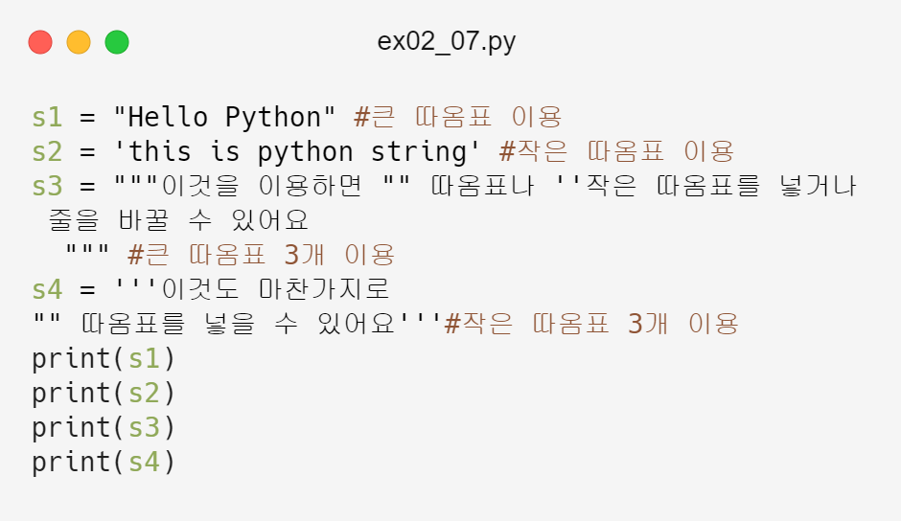
문자열
출력:
Hello Python
this is python string
이것을 이용하면 "" 따옴표나 ''작은 따옴표를 넣거나
줄을 바꿀 수 있어요
이것도 마찬가지로
"" 따옴표를 넣을 수 있어요

Slide 23
이스케이프 코드란
프로그래밍할 때 사용할 수 있도록 미리 정의해 둔 "문자 조합"이다. 주로 출력물을 보기 좋게 정렬하는 용도로 사용한다.
예) \n : 문자열 내부에서 개행을 할때 사용합니다. 줄 바꿈 코드
* \은＼과 같음

Slide 24
이스케이프 코드 정리
코드 | 설명
\n | 문자열 안에서 줄을 바꿀 때 사용
\t | 문자열 사이에 탭 간격을 줄 때 사용
\\ | 문자 \를 그대로 표현할 때 사용
\' | 작은따옴표(')를 그대로 표현할 때 사용
\" | 큰따옴표(")를 그대로 표현할 때 사용
\r | 캐리지 리턴(줄 바꿈 문자, 현재 커서를 가장 앞으로 이동)
\f | 폼 피드(줄 바꿈 문자, 현재 커서를 다음 줄로 이동)
\a | 벨 소리(출력할 때 PC 스피커에서 '삑' 소리가 난다)
\b | 백 스페이스
\000 | 널 문자

Slide 25
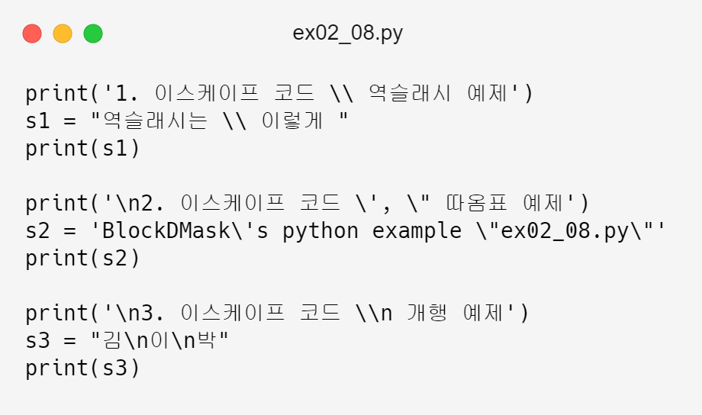
이스케이프 코드
출력:
1. 이스케이프 코드 \ 역슬래시 예제
역슬래시는 \ 이렇게
2. 이스케이프 코드 ', " 따옴표 예제
BlockDMask's python example "ex02_08.py"
3. 이스케이프 코드 \n 개행 예제
김
이
박

Slide 26
문자열 인덱싱
인덱싱(Indexing)이란 무엇인가를 "가리킨다"는 의미이다.
예) 문자열 S = “APPLE”
문자열 | A | P | P | L | E
인덱스 | 0 | 1 | 2 | 3 | 4
인덱스는 1이 아니라 0부터 시작
A[0] 는 A이고 A[3] 은 L이다.
A[-1] 는 E이고 A[-3] 은 P이다.

Slide 27
문자열 슬라이싱
슬라이싱(Slicing)은 무엇인가를 "잘라낸다"는 의미이다.
예) 문자열 S = “APPLE”
문자열 | A | P | P | L | E
인덱스 | 0 | 1 | 2 | 3 | 4
A[0:3] 는 APP이다.
즉, A[0]부터 A[2]까지의 문자열을 가리킴
* A[:3]과도 같다. [ : 숫자]에서 비어있는 쪽은 끝을 가르킴
A[3:4] 는 L이다.
즉, A[3]부터 A[3]까지의 문자열을 가리킴

Slide 28
전화번호는 숫자일까? 문자열일까?
컴퓨터에서 숫자란 연산이 적용될 수 있는 수
• 전화번호에다 값을 더하거나 빼거나 하는 연산을 하는 것이 아님
• 전화번호는 문자열로 표현
• '123-1234' 또는 "123-1234"에서와 같이 전화번호 앞 뒤에 따옴표로 감싸야 함
• 주소에서 사용되는 번지수나 동이나 호수도 문자열로 처리

Slide 29
퀴즈
주민등록 번호(xxxxxxx-xxxxxxx)의 데이터 형으로 적합한 것은?
① 정수형 ② 문자열 ③ 실수형
2. 다음에 나타난 파이썬 명령의 실행 결과는?
fruits = 'orange’
print(fruits[1:3])
① or ② ra ③ ran ④ ora

Slide 30
문자열 연산자
문자열 더해서 연결하기(Concatenation)
예) head = "Python"
tail = " is fun!"
head + tail 은 ＇Python is fun!‘
문자열 곱하기 =>문자열 반복 연산자
예) a = "python"
a * 2 는 ＇pythonpython＇

Slide 31
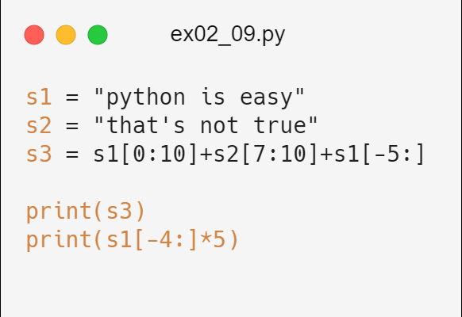
문자열 연산자
출력:
python is not easy
easyeasyeasyeasyeasy

Slide 32
문자열 포매팅(Formatting)
문자열 포매팅이란 문자열 안에 어떤 값을 삽입하는 방법이다.
예)
"I eat %d apples." % 3 는
'I eat 3 apples.’
number = 3
"I eat %d apples." % number 는
'I eat 3 apples.'
문자열 포맷 코드
코드 | 설명
%s | 문자열(String)
%c | 문자 1개(character)
%d | 정수(Integer)
%f | 부동소수(floating-point)
%o | 8진수
%x | 16진수
%% | Literal % (문자 % 자체)

Slide 33
포맷 코드와 숫자 함께 사용하기
정렬과 공백
예) %10s는 전체 길이가 10개인 문자열 공간에서 대입되는 값을 오른쪽으로 정렬하고 그 앞의 나머지는 공백으로 남겨 두라는 의미이다. %-10s 는 왼쪽으로 정렬
소수점 표현하기
예) "%0.4f" % 3.42134234 는 3.42134234에서 소수점 네 번째 자리까지만 나타내고 싶은 경우이다. 즉, 여기서 '.'의 의미는 소수점 포인트를 말하고 그 뒤의 숫자 4는 소수점 뒤에 나올 숫자의 개수를 말한다.

Slide 34
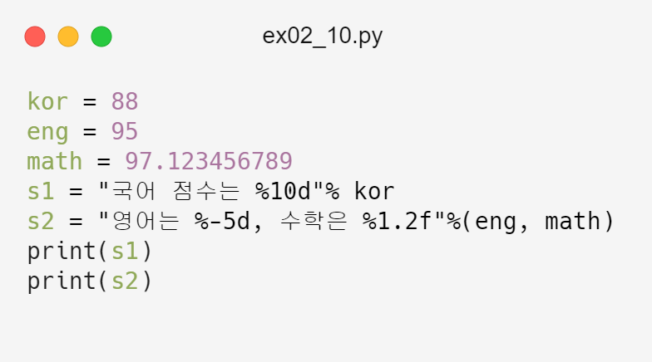
포맷 코드와 숫자 함께 사용하기
출력:
국어 점수는 88
영어는 95 , 수학은 97.12

Slide 35
format 함수를 사용한 포매팅
문자열의 format 함수를 사용하면 좀 더 발전된 스타일로 문자열 포맷을 지정할 수 있다.
str.format()

Slide 36
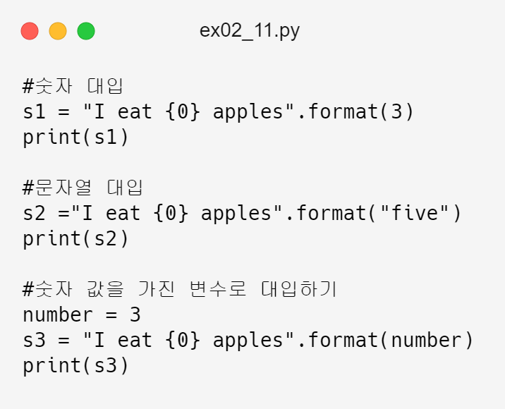
format 함수를 사용한 포매팅
출력:
I eat 3 apples
I eat five apples
I eat 3 apples

Slide 37
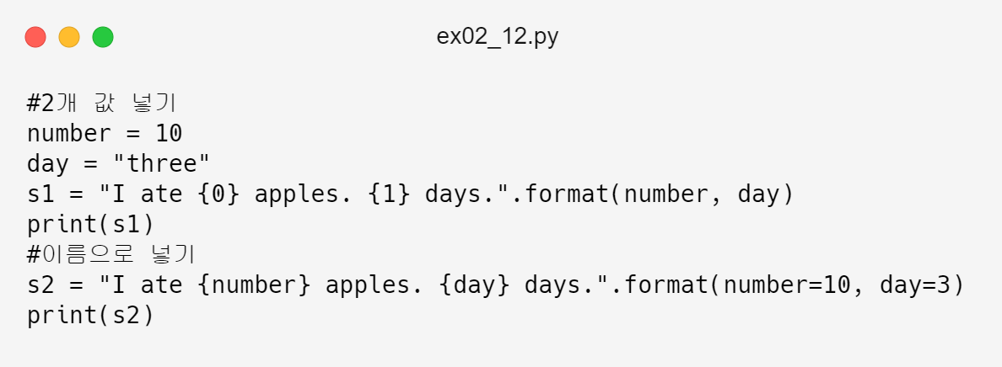
format 함수를 사용한 포매팅
출력:
I ate 10 apples. three days.
I ate 10 apples. 3 days.

Slide 38
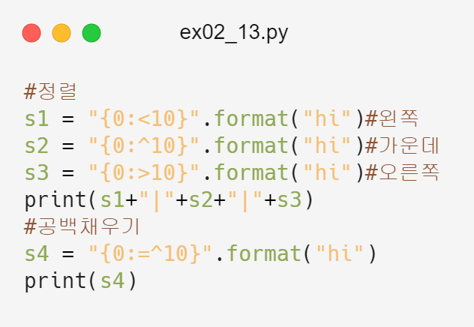
format 함수를 사용한 포매팅
출력:
hi | hi | hi
====hi====

Slide 39
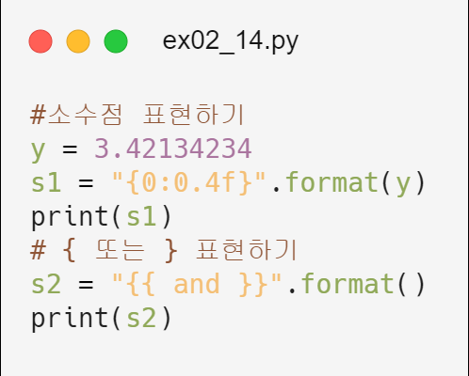
format 함수를 사용한 포매팅
출력:
3.4213
{ and }

Slide 40
문자열 관련 함수들
len() : 문자열 길이 반환
예) len(s1) : 문자열 s1의 길이 반환
str.count() : 문자 개수 세기
예) s1.count(‘b’) : 문자열 s1 중 b의 개수 반환
str.find() : 문자가 처음으로 나온 위치를 반환
예) s1.find(‘b’) : 문자열 s1 중 b가 처음으로 나온 위치 반환, b가 없으면 -1 반환

Slide 41
문자열 관련 함수들
str.join(): 문자열 삽입
예) ",".join('abcd'): 문자열 ‘abcd’ 각각의 문자 사이에 ‘,’ 삽입
- 'a,b,c,d'
str.replace() : 문자열 바꾸기
예) s1.replace(“life”, ”love”) : 문자열 s1 중 “life”를 “love”로 변경
str.split() : 문자열 나누기
예) s1.split(‘:’) : 문자열 s1를 : 를 기준으로 나누어 준다.
s1.split() : 괄호 안에 아무 값도 넣어 주지 않으면 공백(스페이스, 탭, 엔터 등)을 기준으로 문자열을 나누어 준다.

Slide 42
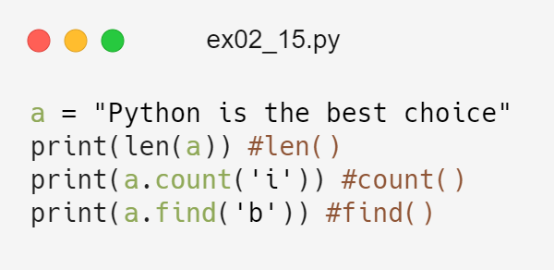
문자열 관련 함수들
출력:
25
2
14

Slide 43
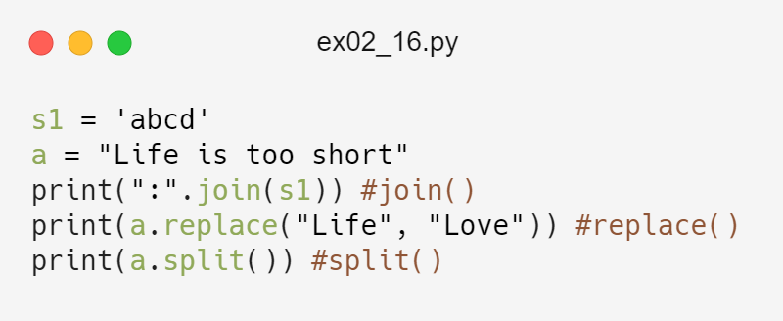
문자열 관련 함수들
출력:
a:b:c:d
Love is too short
['Life', 'is', 'too', 'short']

Slide 44
실습 2-2
주민등록번호 pin은 다음과 같다. 주민등록번호를 보고 생년월일을 다음과 같이 출력해보자.
주민등록번호의 주인은 1900년대에 태어났다.
출력:
pin = "881120-1068234"
“1988년 11월 20일＂

Slide 45
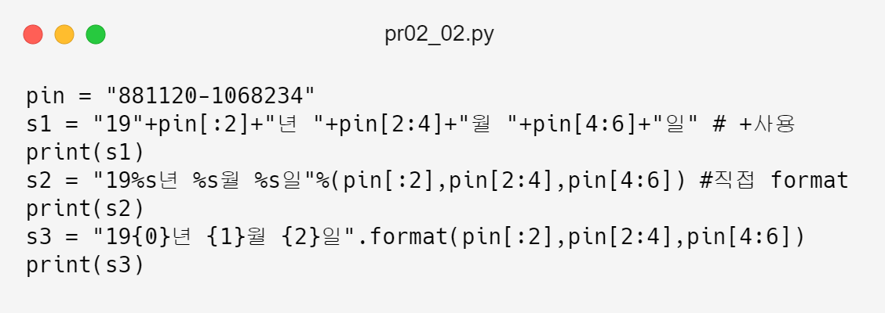
실습 2-2
모범 답안

Slide 46
실습 2-3
다음과 같은 문자열 a가 있다. 문자열 a를 a#b#c#d로 바꿔서 출력해 보자.
출력:
a = "a:b:c:d"
a#b#c#d

Slide 47
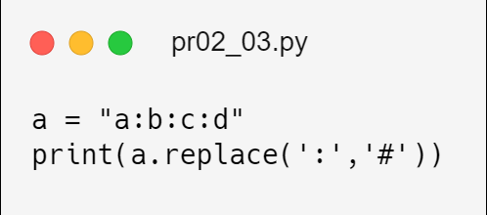
실습 2-3
모범 답안

Slide 48
불 자료형
불(bool) 자료형이란 참(True)과 거짓(False)을 나타내는 자료형이다.
불 자료형은 다음 2가지 값만을 가질 수 있다.
True - 참
False - 거짓

Slide 49
NULL이란?
컴퓨터에 NULL은 값이 없는 것을 의미
• "" 또는 ''와 같이 표기
• 0은 정수의 0 값을 의미
• 공백 ＇ ＇은 따옴표(＇) 사이에 하나의 공백 문자가 들어가 있음

Slide 50
과제 2-1
다음과 같은 금액에 해당하는 각 동전의 최소 개수를 계산하고, 그 결과를 출력한다. 단, 동전의 종류는 500, 100, 50, 10, 5, 1원이 있다.
힌트 : 금액이 큰 동전부터 개수와 나머지를 먼저 구한다. 나머지를 이용하여 이 과정을 반복한다.
출력:
금액을 입력 : 4387
동전 종류 :
500 100 50 10 5 1.
500원짜리 : 8, 100원짜리 : 3, 50원짜리 : 1
10원짜리 : 3, 5원짜리 : 1, 1원짜리 : 2

Slide 51
과제 2-2
다음 문자열에서 “gon’”을 “going to＂로 변경하고 띄어쓰기를 기준으로 나누는 프로그램을 작성하라.
출력:
s = “But everything gon' be alright”
['But', 'everything', 'going', 'to', 'be’, 'alright']

Slide 52
참조 :
파이썬 입문
http://codingschool.info
스타트 파이썬
http://codingschool.biz
점프 투 파이썬
https://wikidocs.net/book/1
Python 3.4 공부 좀 해볼까?
https://wikidocs.net/1160

